Slide 1
BUSINESS CASE
Ettore Dalben

Slide 2


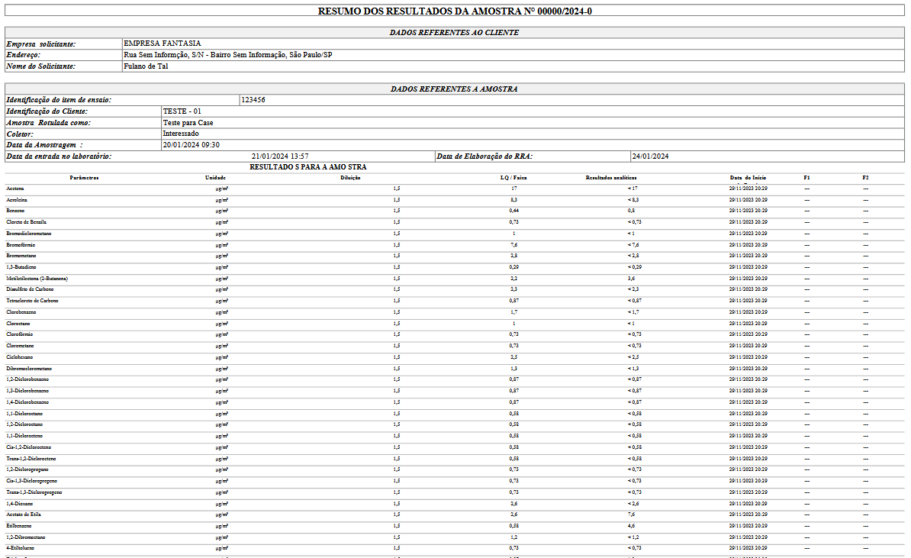
PROBLEMA 1 – Processos de Automação para fontes de dados não Editáveis
Tabela em PDF;
Todos os dados em 1 arquivo;
1 ou mais páginas;
Fora de ordem;
Resultado em Excel;
Nenhuma transformação, apenas alterações visuais.

Slide 3
Solução
Usar a biblioteca Camelot para extrair os dados do PDF;
Alterar os dados com a biblioteca Pandas, para separar os valores úteis a serem mantidos dos demais valores;
Usar a biblioteca Xlwings para manipular os recursos de Excel, a fim de enfeitar a saída;
Empacotar tudo em um aplicativo com interface gráfica para o usuário final.

Slide 4
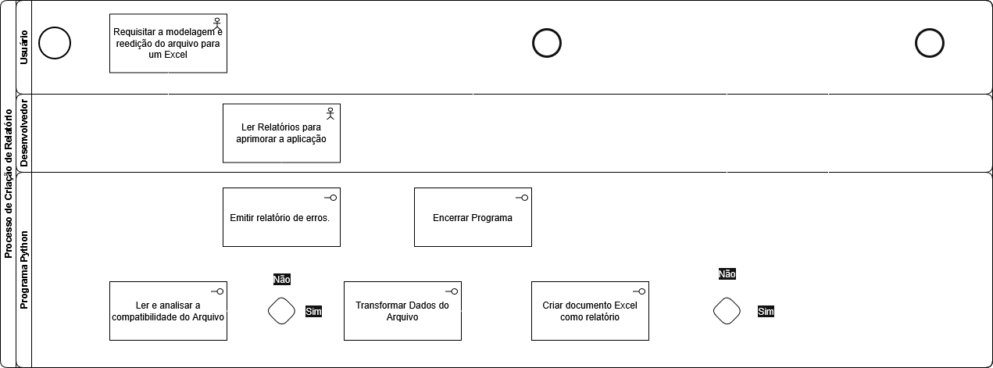
Diagrama de Regras de Negócio

Slide 5
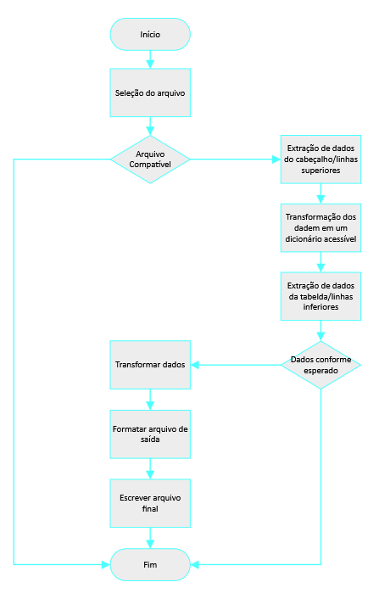
Fluxograma

Slide 6
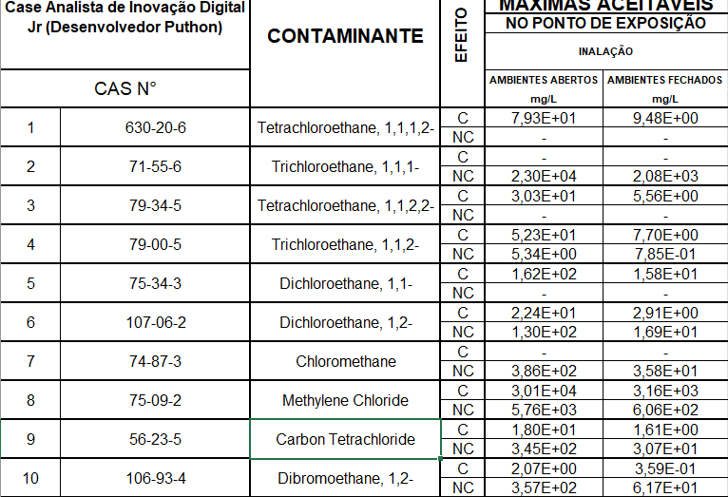
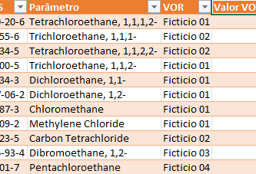
PROBLEMA 2 – Processos de Tratamento de dados
Tabelas em Excel;
Dados distribuídos em 1 arquivo e 1 constante (500);
2 planilhas;
Resultado em Excel;
Transformação de dados.

Slide 7
Solução
Usar a biblioteca Xlwings para extrair os dados das planilhas Excel;
Tratar os dados com a biblioteca Pandas, para fazer cálculos, comparações e inserção de valores;
Usar a biblioteca Xlwings para transformar o Excel, a fim de editar o visual do resultado;
Empacotar tudo em um aplicativo com interface gráfica para o usuário final.

Slide 8
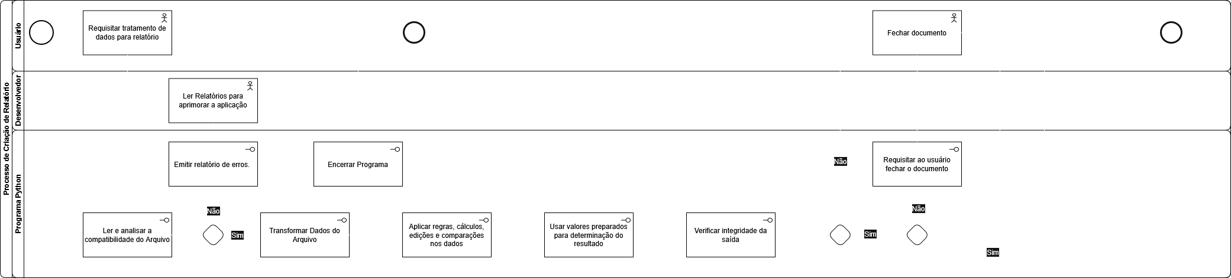
Diagrama de Regras de Negócio

Slide 9
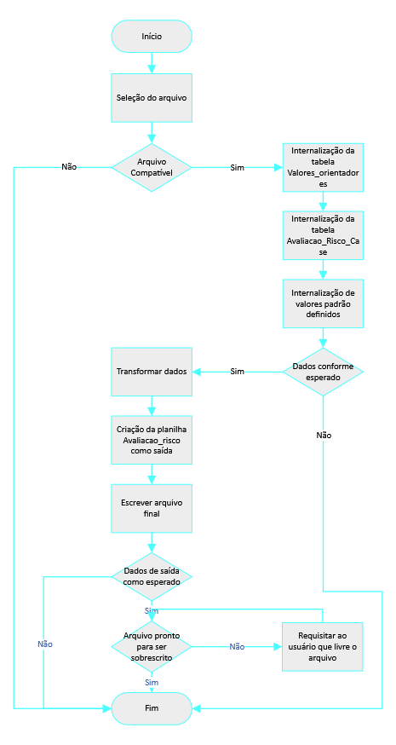
Fluxograma

Slide 10
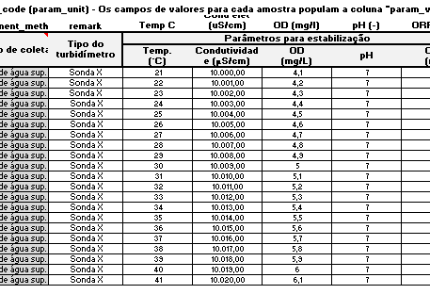
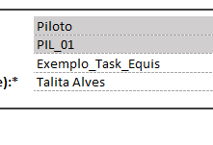
PROBLEMA 3 – Manipulação de dados
Tabela e Ficha em Excel;
Dados distribuídos em 2 planilhas;
Planilhas não formatadas;
Resultado em Excel;
Transformação de dados.

Slide 11
Solução
Usar a biblioteca Pandas para extrair os dados das planilhas Excel;
Manipular os dados com a biblioteca Pandas, distribuição de colunas, correção de nomes e inserção de valores;
Usar a biblioteca Xlwings para estilizar a saída Excel;
Empacotar tudo em um aplicativo com interface gráfica para o usuário final.

Slide 12
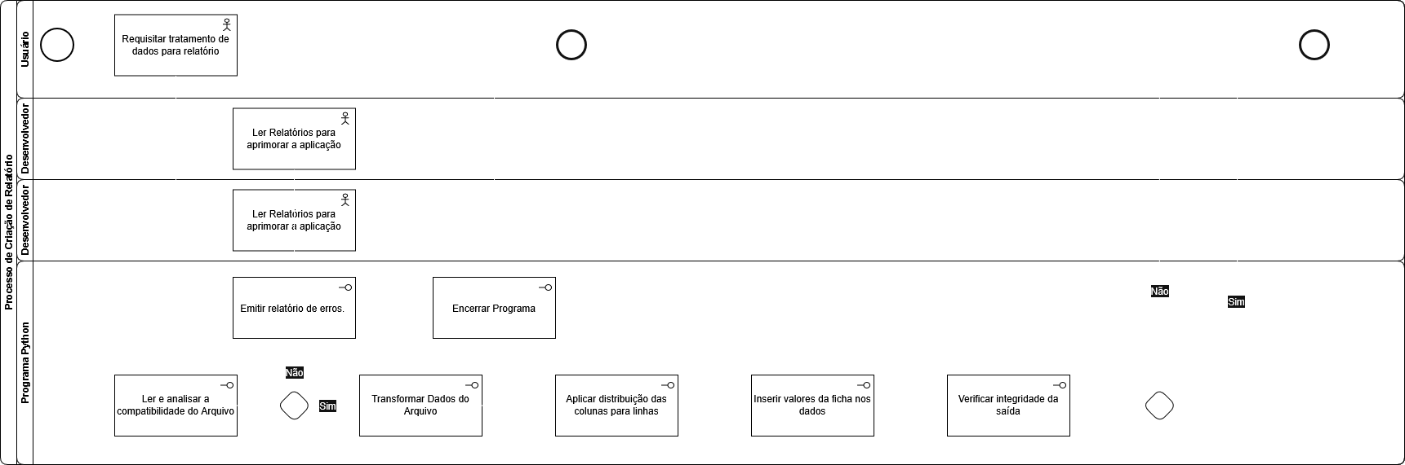
Diagrama de Regras de Negócio

Slide 13
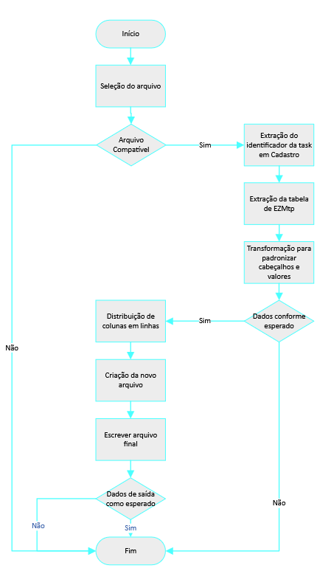
Fluxograma

Slide 14
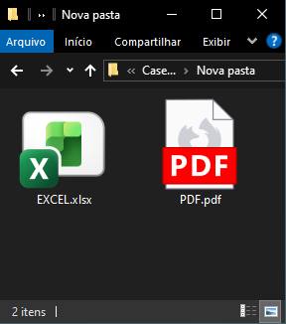


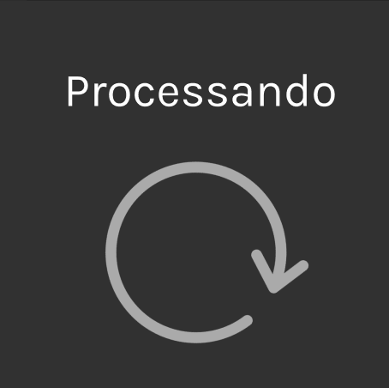



Design geral/FIGMA
Tela Inicial
Seleção de Arquivos
Processamento
Retorno do Processo
Escolha de Local para Salvar
Salvar

Slide 15
Agradecimento
Obrigado pela atenção;
Contato:
  ettore.dalben@gmail.com

